Slide 1

PKM – KC : SISTEM AKUISISI DATA BERBASIS WIRELESS UNTUK EVALUASI EFEK PANAS HIDRASI BETON PADA UMUR AWAL
PKM – KC 2461
Dosen Pembimbing :
Ir. Faimun, M.sc., Ph.D.

Slide 2
ANGGOTA TIM :
PKM – KC 2461
AHMAD DZIRULLAH AKBAR
MUHAMMAD FARIS
ZUHAIRI
HAKHI
GYA
YEKTIANTO
MUHAMMAD ALFIYAN ZULFA
TEKNIK
SIPIL
03111940000005
TEKNIK ELEKTRO
07111940000164
TEKNIK ELEKTRO
07111940000022
TEKNIK
SIPIL
5012201003

Slide 3
WORK PACKAGES

Slide 4
TABLE OF CONTENTS
01
KETERBARUAN INOVASI
PKM – KC 2461
KEBERMANFAATAN JANGKA PANJANG
02
WORK BREAKDOWN STRUCTURE
03

Slide 5
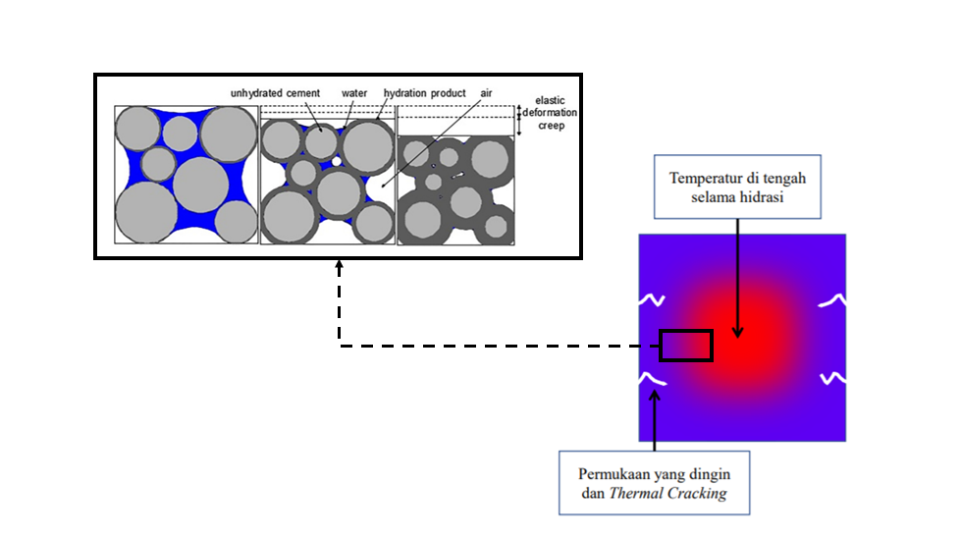
Latar Belakang

Slide 6
Standardisasi yang digunakan
Penyiapan Spesimen Uji
Mix design beton (ACI 211.1.91 dan SNI 03-3449-2002)
Uji konsistensi normal semen (ASTM C 187-16, SNI 03-6826-2002)
Uji setting time semen (ASTM C 191-3, SNI 15-2049-2004)
Uji saringan/lolos ayakan (ASTM C 117-95)
Uji slump (SNI 03-1972-1990)
Uji kuat tekan (SNI 03-1974-1990)
Prasyarat Standardisasi Alat
Uji suhu internal beton segar (ASTM C 1064)
Uji autogenous shrinkage (ASTM C 1698-09)
Estimasi kematangan beton (ASTM C 1074)

Slide 7
KETERBARUAN INOVASI
PKM – KC 2461

Slide 8
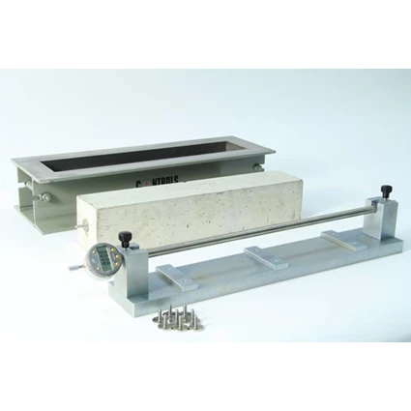
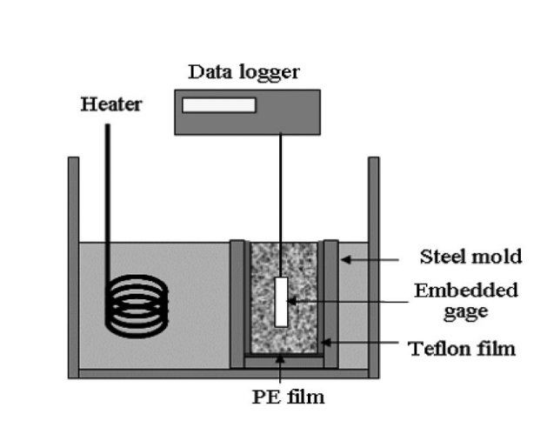
KETERBARUAN INOVASI
ASTM C1698
Dikutip dari,
Pengukuran dan monitoring suhu dan susut akibat hidrasi umumnya menggunakan data logger, sensor suhu dan pengukur displacement yang dihasilkan tiap waktu yang ditetapkan. Data yang tersimpan diakusisi oleh data logger menuju komputer.
Sensor suhu yang digunakan adalah thermocouple. Pada penelitian (Kim et al., 2009) sensor yang digunakan adalah DS18B20.
Sedangkan, pengukuran susut yang ada saat ini menggunakan LVDT, dilatometer, dan strain gauge (Holt, 2001; Springenschmid, 2004).
Pengolahan data untuk analisis masih manual.
PKM – KC 2461

Slide 9
KETERBARUAN INOVASI
Oleh karena itu,
Pada PKM – KC kali ini, kami melakukan pembaruan terhadap alat yang sudah ada, pembaruan tersebut meliputi :
Penggunaan sistem monitoring dengan automasi transfer data ke cloud database sebagai wadah penyimpanan dan pengolahan data.
Modifikasi digital kaliper yang semula menggunakan jangka sorong digital, menjadi alat pengukur susut beton yang bekerja bersamaan dengan thermocouple.
PKM – KC 2461

Slide 10
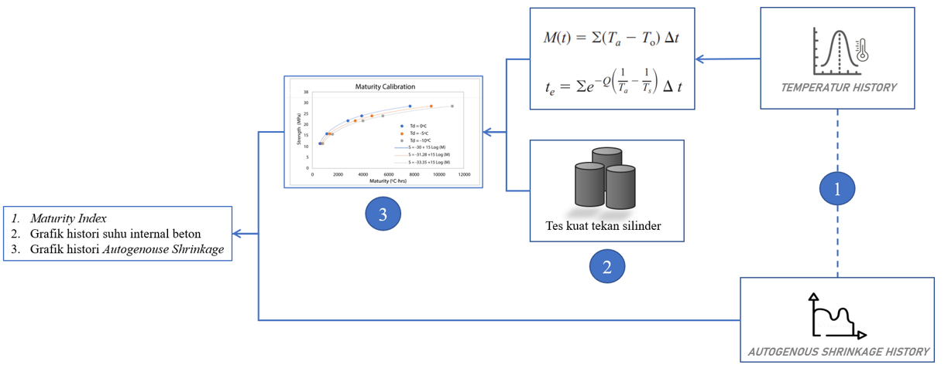




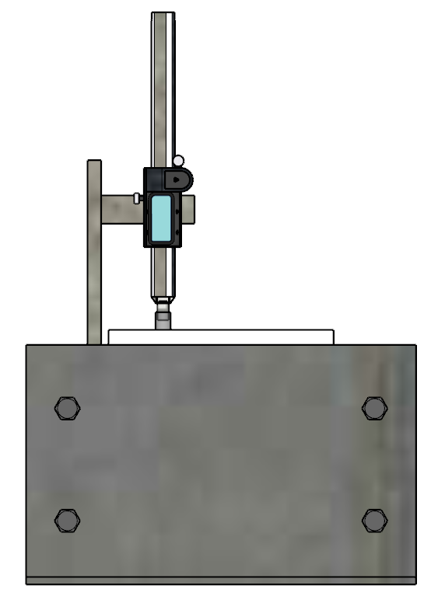
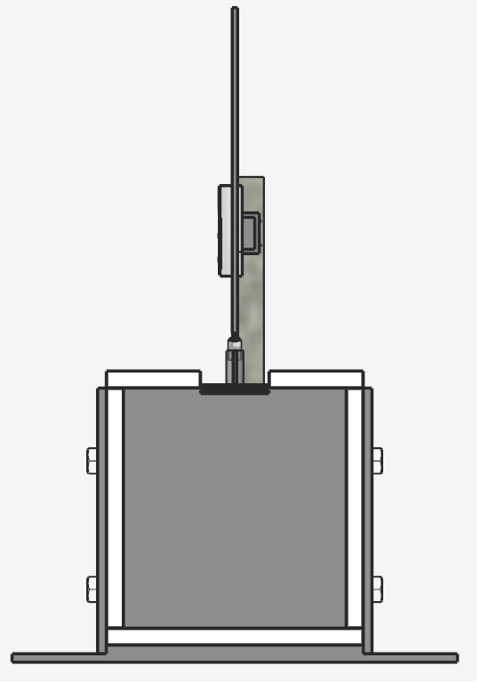
Algoritma Pengolahan Data
Cloud data base
Penyimpanan Offline
Mikrokontroller ESP32
Digital Caliper
A
Cor Beton
Cetakan Beton
Thermocouple
Insulasi
A
Tampak Depan
Potongan A-A
Unscaled
Unscaled

Slide 11
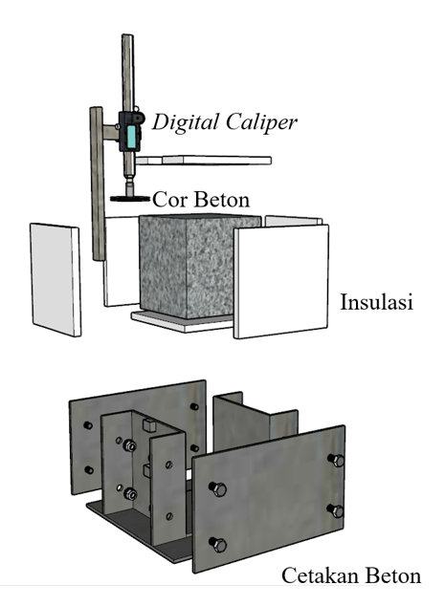
KETERBARUAN INOVASI

Slide 12
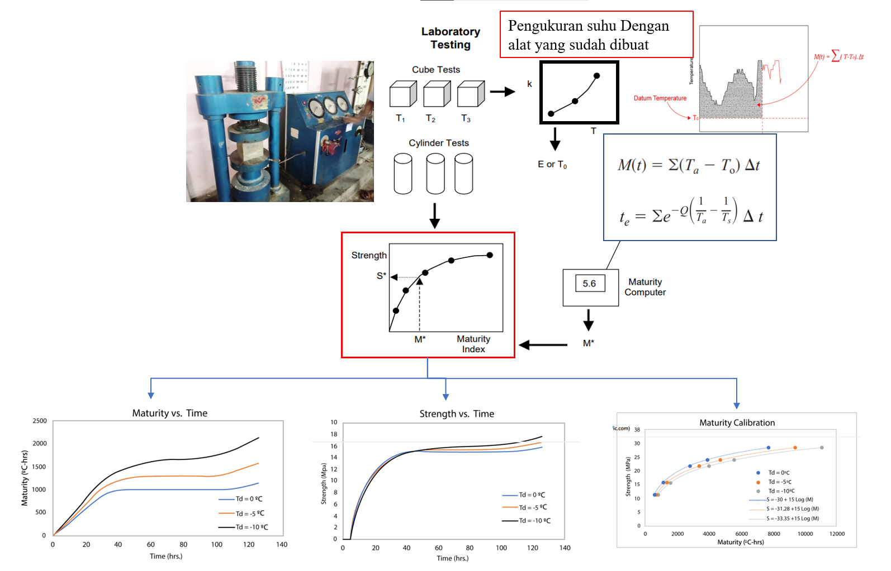
OUTPUT:

Slide 13
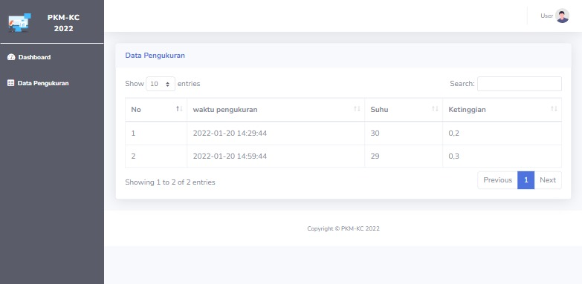

Slide 14
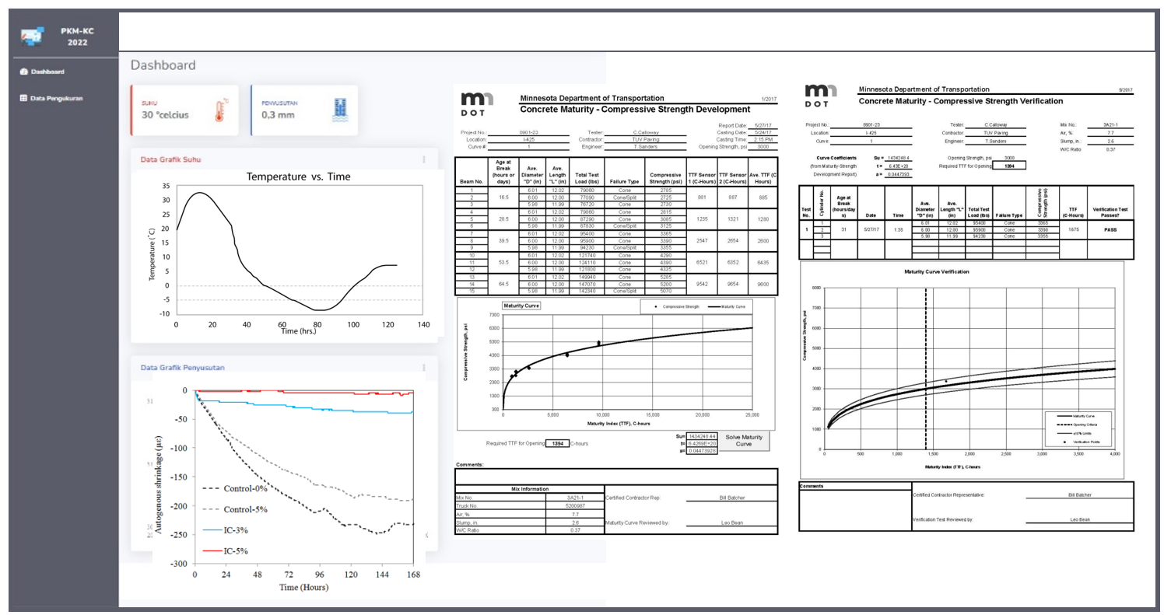

Slide 15
KEBERMANFAATAN JANGKA PANJANG
PKM – KC 2461

Slide 16
KEBERMANFAATAN JANGKA PANJANG
Pada dasarnya, sistem akuisisi ini bertujuan untuk melakukan evaluasi kematangan beton akibat efek panas hidrasi pada beton umur awal. Output dari pengukusan sistem akuisisi ini sendiri adalah :
Maturity Index dari Beton
Grafik hubungan antara susut dan perubahan suhu akibat panas hidrasi yang terjadi pada beton
PKM – KC 2461

Slide 17
KEBERMANFAATAN JANGKA PANJANG
Dua output tersebut digunakan untuk memprediksi kekuatan beton yang diuji.
Dengan kata lain, pengetesan suhu dan susut pada beton umur awal ini bertujuan untuk :
Memprediksi apakah kuat tekan beton yang digunakan sudah sesuai dengan kuat tekan beton yang telah direncanakan sebelumnya.
Mengukur seberapa besar pengaruh panas hidrasi pada kuat tekan beton.
Jadi, dengan adanya inovasi ini maka akan meningkatkan nilai akurasi dari pengukuran suhu dan susut pada beton. Sehingga nilai kuat beton hasil pengolahan data adalah nilai kuat beton yang paling sesuai dengan kondisi suhu dan susut yang telah dicatat oleh system.
PKM – KC 2461

Slide 18
KEBERMANFAATAN JANGKA PANJANG
Jika ditinjau lebih jauh, inovasi ini akan sangat bermanfaat dibidang konstruksi kedepannya. Mengingat akan dilakukan proyek pembangunan IKN Baru yang tentunya akan melakukan pembangunan besar-besaran di bidang konstruksi.
Oleh karena itu, diharapkan alat ini nantinya dapat menjadi salah satu alat uji yang digunakan oleh pelaku proyek pembangunan IKN Baru untuk pengujian beton.
PKM – KC 2461

Slide 19
WORK BREAKDOWN STRUCTURE
PKM – KC 2461

Slide 20
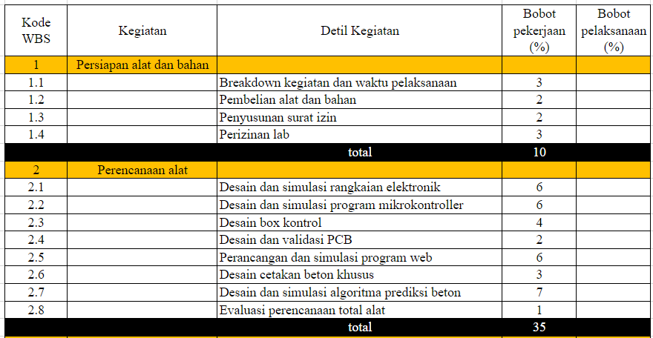
WORK BREAKDOWN STRUCTURE
PKM – KC 2461

Slide 21
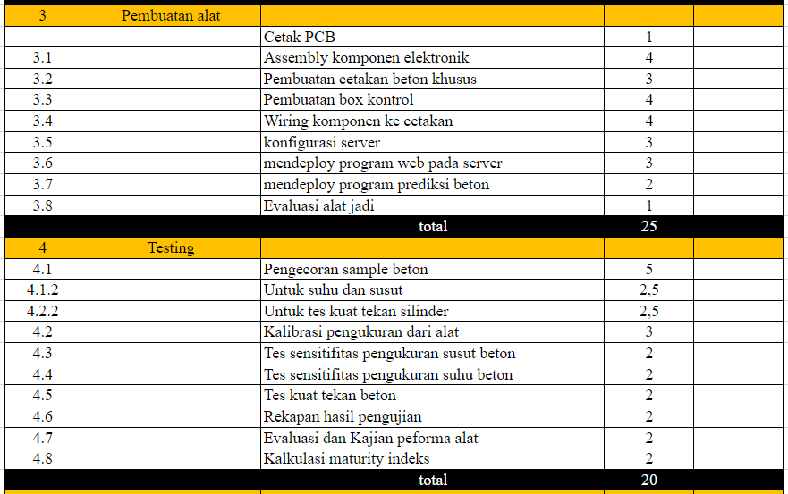
WORK BREAKDOWN STRUCTURE
PKM – KC 2461

Slide 22
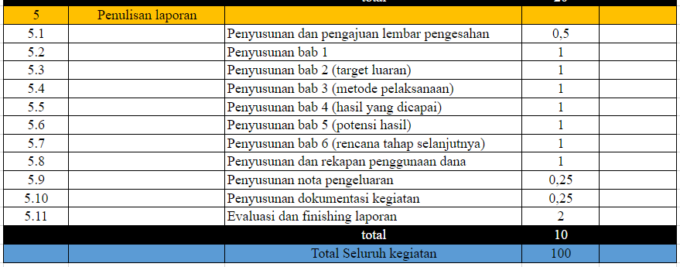
WORK BREAKDOWN STRUCTURE
PKM – KC 2461
Total Rancangan Anggaran Biaya : Rp6.950.000

Slide 23
Timeline

Slide 24
Detail Rincian RAB

Slide 25
THANK YOU!

